Slide 1


SERVICIOS DE SALUD DEL ESTADO DE PUEBLA
COORDINACIÓN DE PLANEACIÓN Y EVALUACIÓN
DIRECCIÓN DE PLANEACIÓN Y PROGRAMACIÓN
DEPARTAMENTO DE PROGRAMACIÓN, DESARROLLO ORGANIZACIONAL Y TRANSPARENCIA
Capacitación en materia de Programación
Ejercicio 2022

Slide 2

Marco Jurídico
Constitución Política del Estado Libre y Soberano de Puebla; Ley de Presupuesto y Gasto Público Responsable del Estado de Puebla; Ley Orgánica de la Administración Pública del Estado de Puebla; Ley de Planeación del Estado de Puebla; Reglamento Interior de la Secretaría de Salud del Estado de Puebla; Reglamento Interior del Organismo Público Descentralizado denominado Servicios de Salud del Estado de Puebla. Así como los Planes Nacional y Estatal de Desarrollo, Programa Nacional de Salud, Programa Sectorial de Salud.
En relación a lo anterior, en las atribuciones descritas en los artículos 16 fracciones IV y XVI y 24 fracción VI del “Reglamento Interior del Organismo Público Descentralizado denominado Servicios de Salud del Estado de Puebla”; se define que la Dirección de Planeación y Programación de los Servicios de Salud del Estado de Puebla, es la responsable de «coordinar e integrar, con la participación de las áreas responsables, la propuesta de la programación anual de metas e indicadores del Organismo, de conformidad con las disposiciones aplicables».

Slide 3

Introducción
Cuando se deben tomar decisiones para promover acciones de mejora o desarrollo de una comunidad y atender necesidades particulares de diverso orden (educativas, de alimentación, de convivencia, de generación de bienes y servicios, de seguridad, de salud, etc.) tanto las autoridades como los grupos organizados de la sociedad, se enfrentan a la tarea de articular, realizar y coordinar una serie de acciones que una vez estructuradas y puestas en operación facilitan la obtención de resultados.
Al diseño, elaboración y articulación de las acciones con los recursos necesarios para poner en marcha las propuestas de trabajo que conduzcan a la obtención de resultados, se le ha denominado proceso de planeación (SHyCP).

Slide 4
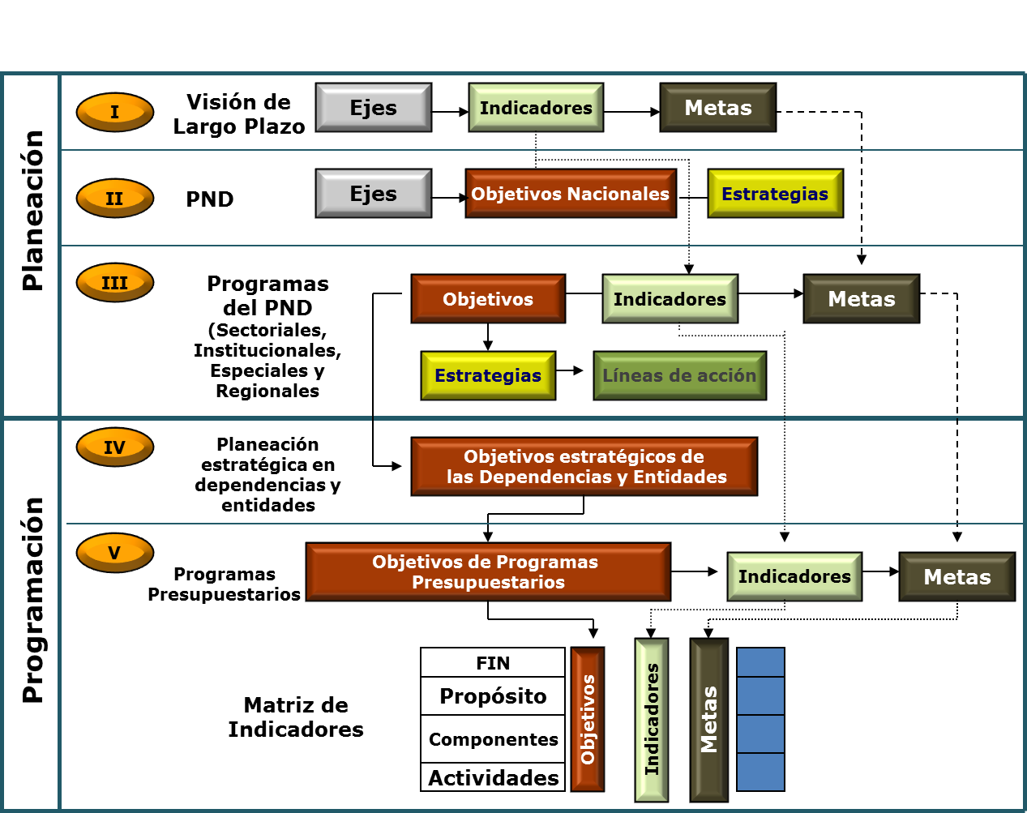
Esquema de Planeación y Programación
Fuente: Secretaría de Hacienda y Crédito Público

Slide 5
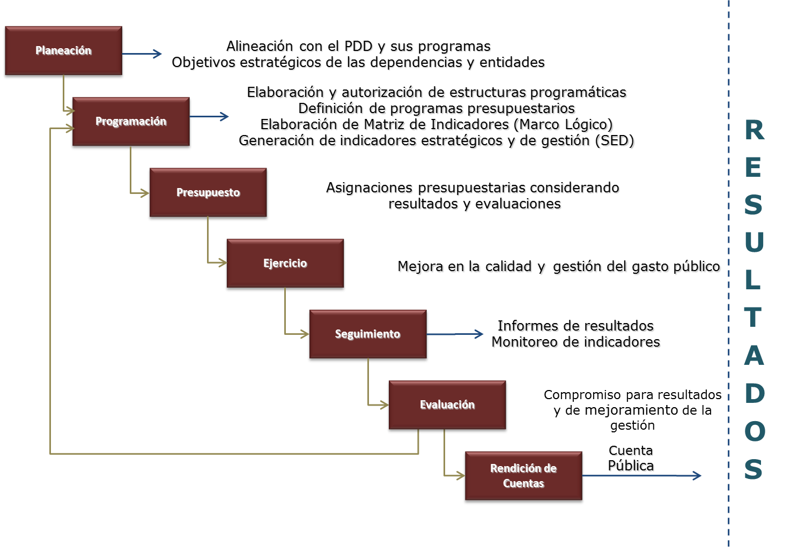
Marco Operativo del PbR
Fuente: Secretaría de Hacienda y Crédito Público

Slide 6
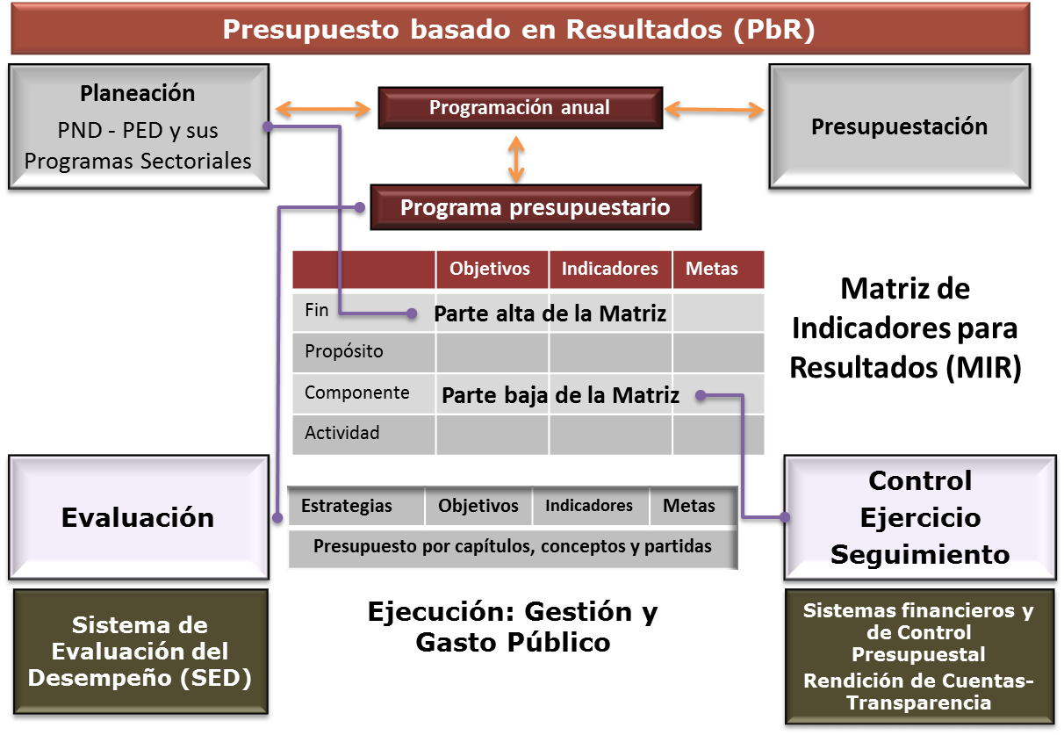
Esquema general del proceso
Fuente: Secretaría de Hacienda y Crédito Público

Slide 7
Conceptos
Presupuesto basado en Resultados (PbR). Componente de la Gestión para Resultados, que consiste en un conjunto de actividades y herramientas que permite apoyar las decisiones presupuestarias, en información que sistemáticamente incorpora consideraciones sobre los resultados del ejercicio de los recursos públicos, y que motiva a las instituciones públicas a lograrlos, con el objeto de mejorar la calidad del gasto, así como la mejora de los bienes y servicios públicos y promover la transparencia y rendición de cuentas.
Metodología de Marco Lógico. Herramienta de planeación basada en la estructuración y solución de problemas. Además la MML permite presentar de forma sistemática y lógica los objetivos de un programa y sus relaciones de causalidad, alineándolos a objetivos de mayor nivel, sus etapas son: definición del problema; análisis del problema; definición de objetivos; selección de alternativas; definición de la estructura analítica del programa y construcción de la Matriz de Indicadores para Resultados (MIR).
Matriz de Indicadores para Resultados (MIR). Instrumento que concentra toda la información del programa y que es útil en el proceso de planeación, seguimiento del desempeño y rendición de cuentas; es un producto del proceso de planeación y está compuesta por cuatro filas y cuatro columnas. Las filas denotan niveles de objetivos del programa. Las columnas de la MIR permiten establecer cómo se medirán los resultados del programa.

Slide 8
Matriz de Indicadores para Resultados – Proceso Programático
Planeación estratégica en dependencias y entidades
Objetivos estratégicos de
las Dependencias y Entidades
Programas Presupuestarios
Objetivos de Programas
Indicadores
Metas
Programación
FIN
Matriz de Indicadores
Propósito
Objetivos
Indicadores
Componentes
Metas
Actividades
Los resultados de cada programa presupuestario, deben estar relacionados directamente con el presupuesto, de esta manera el PbR, debe vincular los incrementos o decrementos del gasto de acuerdo al desempeño, lo que se reflejará en la ejecución de los programas presupuestarios, en la evaluación y la rendición de cuentas.

Slide 9
Matriz de Indicadores para Resultados
Sintaxis del Resumen Narrativo
Resumen narrativo
Indicadores
Medios de verificación
Supuestos
v
v
v
v
Fin
Propósito
v
v
v
v
Componentes
v
v
v
v
Actividades
v
v
v
v
Fuente: Secretaría de Hacienda y Crédito Público

Slide 10
I. Estructura Programática
En los Servicios de Salud, los programas desarrollados se actualizan anualmente, integrándose la Estructura Programática de los Servicios de Salud, la cual puede sufrir cambios por diversos motivos:
Modificaciones o ajustes:
Dar de alta un programa
Dar de baja un programa
Cambios en denominación
Fusiones de programas
Desagregación
Razones:
Por adecuaciones presupuestales, modificaciones a la normatividad, para identificar programas específicos, por cambios en políticas y estrategias federales, etc.
Estructura Programática
2020
Estructura
Programática
2021
En la Estructura Programática de los Servicios de Salud se integran programas institucionales en los cuales se reflejan las acciones que realizan todas las áreas operativas, adicionalmente se integran Programas Presupuestarios (Fuentes de Financiamiento), ante la Secretaría de Planeación y Finanzas que reflejan algunos de estos programas, los cuales son evaluados para el cumplimiento de la Cuenta Pública.

Slide 11
Actualización de la Estructura Programática

Slide 12
Actualización de la Estructura Programática

Slide 13
Actualización de la Estructura Programática

Slide 14
Estructura Programática de los SSEP, 2022

Slide 15
Estructura Programática de los SSEP, 2022

Slide 16
II. Programación
Objetivos
Los objetivos determinan el propósito de un programa en términos de su impacto económico o social, deben ir asociados a metas e indicadores para medir y evaluar su consecución.
Los objetivos se desagregan de acuerdo al nivel que les corresponda, siendo los estratégicos los que plantean la directriz para el siguiente nivel, de tal manera que al final se observe la instrumentación de las acciones en los programas o proyectos, expresándose en actividades específicas. Para ser considerados estratégicos, los objetivos deben expresar claramente la acción que se quiere lograr como producto de las políticas que están a cargo de una institución o de un sector.
Por ejemplo. Objetivo del Programa de Dengue:
Contribuir a la disminución de los casos de arbovirosis, a través de las acciones de control de los mosquitos y la notificación oportuna de casos probables de las localidades de riesgo del Estado de Puebla.
La sintaxis de los objetivos debe cumplir ciertas características:
DEFINICIÓN
SINTAXIS DE LOS OBJETIVOS
Usar un verbo en infinitivo
Mencionar los beneficios
Idea principal de lo que se quiere lograr

Slide 17
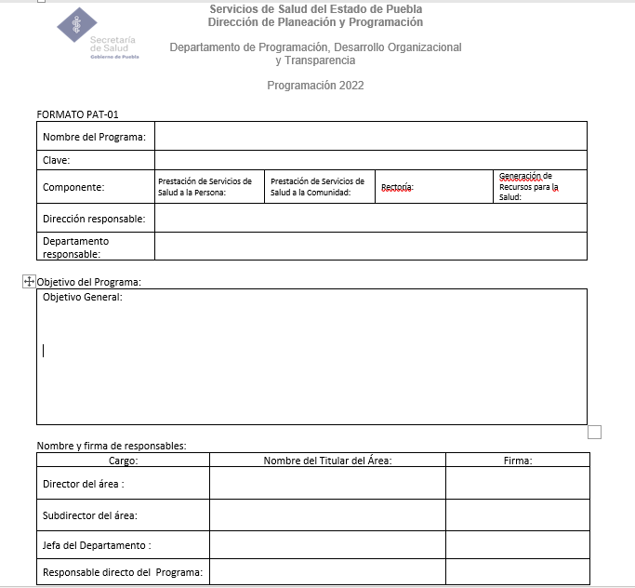
Para iniciar el Proceso Programático, se solicita además de la actualización de la Estructura Programática, el objetivo de cada programa.
El objetivo de los programas registrados en la Estructura Programática, se describen en el formato PAT-01

Slide 18
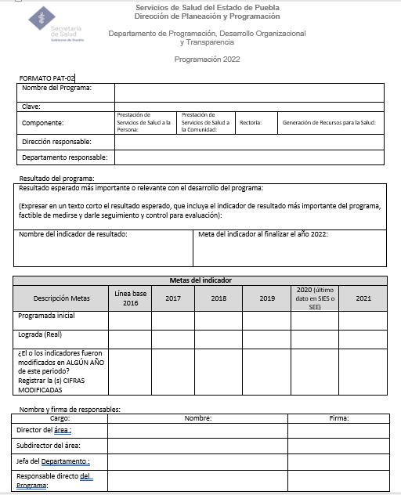
Adicionalmente se solicita un resultado esperado, más importante del Programa, mismo que posteriormente tendrá que ser programado en las Fichas Técnicas correspondientes.

Slide 19
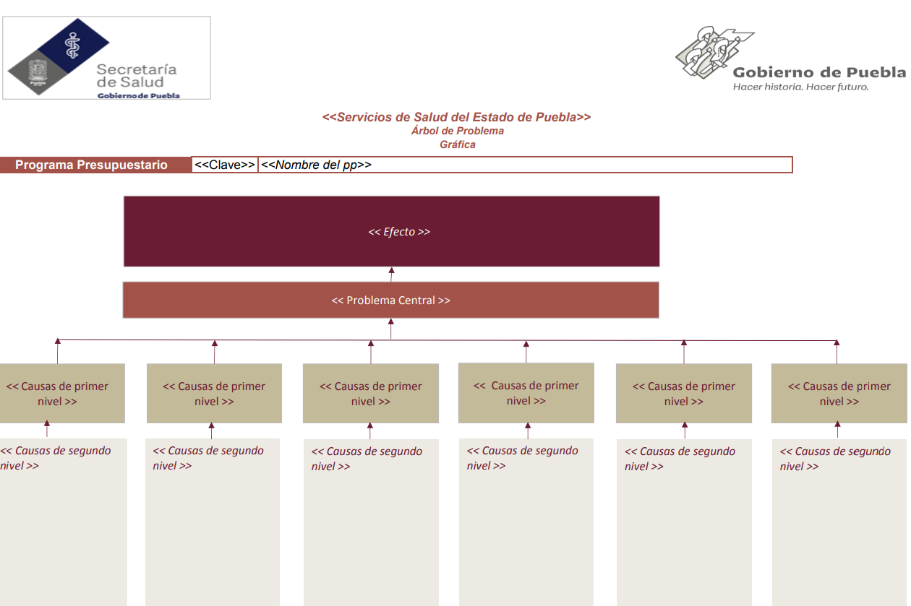
Estructura analítica del programa

Slide 20
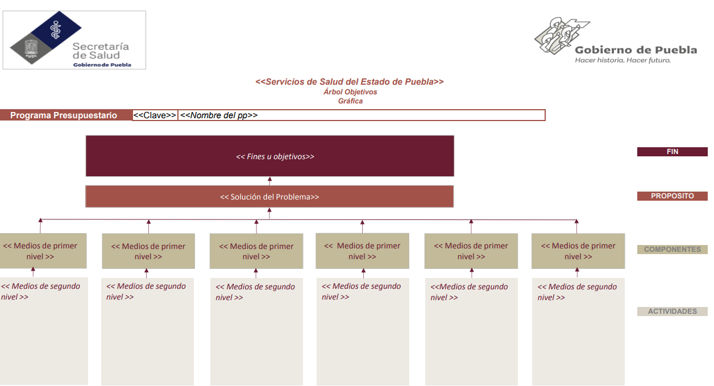

Slide 21
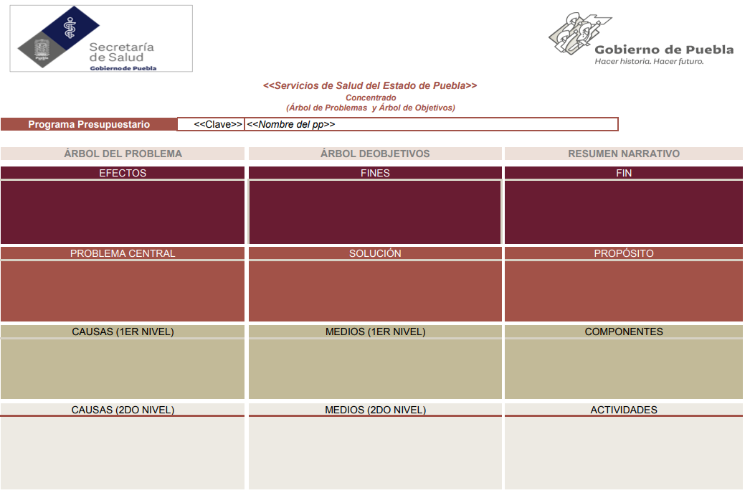

Slide 22
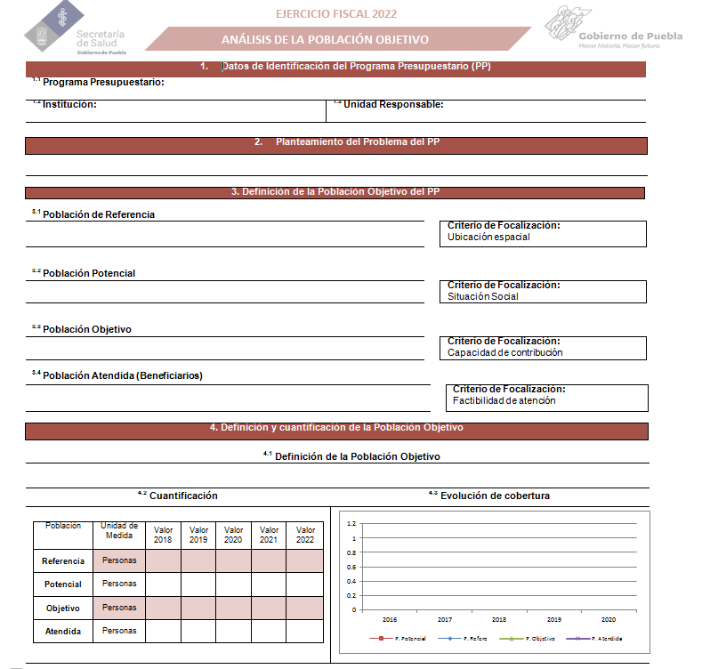
Las áreas responsables deberán describir a la población que será atendida a través de los Programas Presupuestarios a la que se dirigirán los bienes y servicios públicos. La identificación y cuantificación de la población les permitirá a las áreas elaborar una estrategia de atención y cobertura. Esta descripción e identificación, forma parte del análisis que se realiza para la elaboración de los Diagnósticos de los Programas Presupuestarios.
El análisis y cuantificación de las poblaciones requiere de los siguientes elementos:
Identificación de las poblaciones
Características de las poblaciones
Definiciones
Estrategia de cobertura
Padrón de Beneficiarios (En caso de que cuente con éste)

Slide 23
Conceptos Poblacionales:
• Población de Referencia (Pr)
Se refiere al universo global de la población o área referida, que se toma como referencia para el cálculo.
• Población Potencial (P)
Población total que presenta la necesidad o problema que justifica la existencia de un programa y que, por lo tanto, pudiera ser elegible para su atención.
Ppotencial = Población de Referencia - Población que no padece el problema o necesidad
• Población Objetivo (Po)
Población que un programa tiene planeado o programado atender para cubrir la población potencial y que cumple con los criterios de elegibilidad establecidos en su normatividad.
Pobjetivo = Población potencial – Población que por determinadas condiciones no es susceptible de ser beneficiario del PP.
• Población Atendida (Pa)
Población beneficiada por un programa en el ejercicio fiscal anterior.

Slide 24
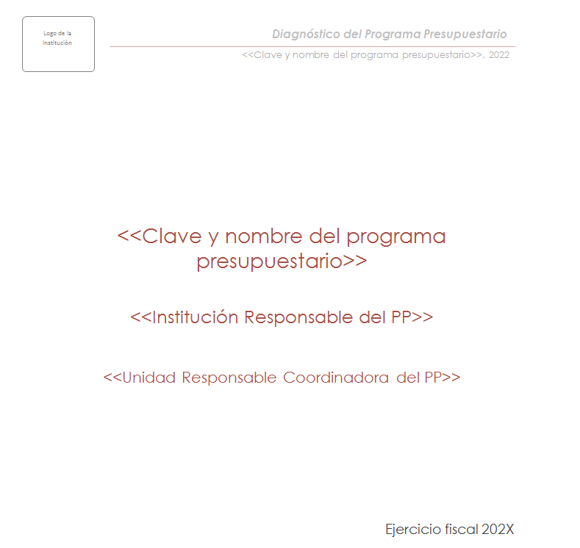
El Diagnóstico es el instrumento que especifica de qué forma el Programa Presupuestario contribuirá al cumplimiento de los objetivos estratégicos de los ejecutores de gasto y las previsiones para su integración y operación, así como del padrón de beneficiarios en su caso, conforme a las disposiciones aplicables. Para la integración de dicho documento, se deben observar los criterios metodológicos para el Análisis y Cuantificación de la Población, y deberá cumplir con lo siguiente de acuerdo a la metodología de la Secretaría de Planeación y Finanzas:
Antecedentes y Descripción del Problema.
Objetivos
Cobertura (Población Objetivo, definida en el numeral
Análisis de similitudes y complementariedades
Presupuesto
Información Adicional
Bibliografía utilizada

Slide 25
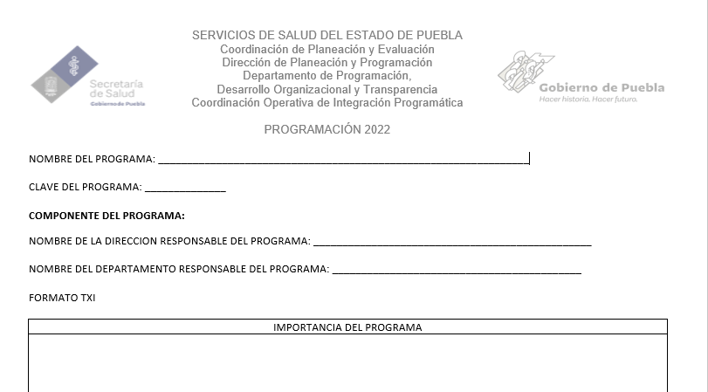
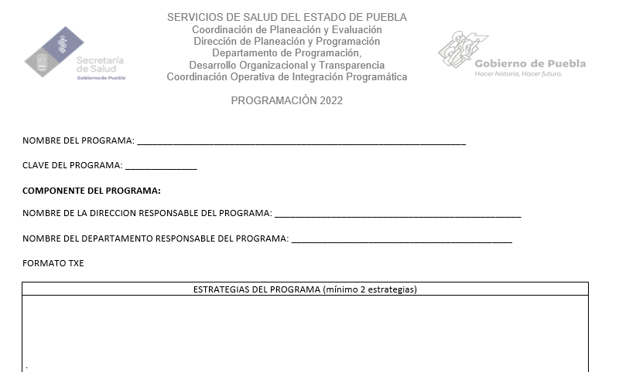
Formatos de Texto del Programa:
Formato TXI Importancia del Programa
Formato TXE Estrategias del Programa

Slide 26
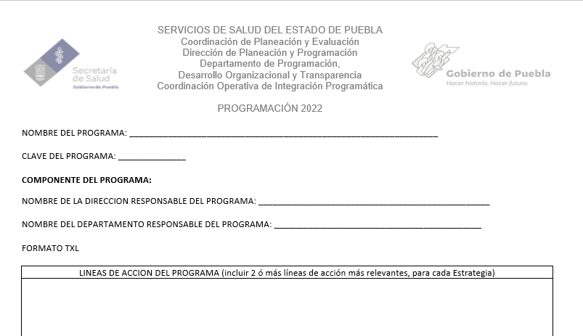
Formatos de Texto del Programa:
Formato TXL Líneas de acción del Programa

Slide 27
Posteriormente, se inicia la etapa de programación de cada uno de los indicadores y metas de programas, se remite un cronograma de revisiones por programa, para que una vez revisadas las cuestiones técnicas de la metodología, se proceda a ponerlos a consideración de las autoridades para su autorización y firma.
Cada programa, cuenta con una metodología diferente, tomando en consideración recursos humanos, insumos, infraestructura, accesibilidad geográfica, otros recursos, etc.
La Dirección de Planeación y Programación, revisa las cuestiones técnicas en cuanto a la metodología solicitada por las instancias normativas federales y estatales, y puede emitir sugerencias en relación al alcance de los indicadores en anteriores ejercicios, sin embargo, los valores programados en indicadores y metas, son de exclusiva responsabilidad de las Direcciones que los generan, así como la información para su seguimiento y verificación de su cumplimiento.

Slide 28
Definición y Tipos de indicadores
Un indicador, es la expresión cuantitativa, que proporciona un medio sencillo y fiable para medir logros (cumplimiento de objetivos y metas establecidas), reflejar los cambios vinculados con las acciones del programa para monitorear y evaluar sus resultados. Los indicadores deben representar la relación de dos o más variables a fin de que sea más fácil analizar los resultados alcanzados por un programa.
Dentro de la MIR, los Indicadores se presentan en la segunda columna y todos ellos son considerados Indicadores de Desempeño, existiendo dos tipos: Estratégicos y de Gestión.
Diseño de los indicadores
Estratégicos: Miden el grado de cumplimiento de los objetivos de las Políticas Públicas y programas presupuestarios. Contribuyen a corregir o fortalecer las estrategias y la orientación de los recursos. Incluyen a los Indicadores de Fin, Propósito y algunos Componentes que impactan directamente a la población o área de enfoque de los programas presupuestarios.
Gestión: Miden el avance y logro en procesos y actividades, es decir, sobre la forma en que los bienes y/o servicios públicos son generados y entregados. Incluyen los Indicadores de Actividades y Componentes que entregan bienes y/o servicios.

Slide 29
Criterios CREMAA de los indicadores
Para un determinado objetivo se pueden definir varios Indicadores para medir la situación en que se encuentra ese objetivo; pero se recomienda elegir los menos posibles y los más útiles. Un indicador debe cumplir con los criterios CREMAA sin importar si es de resultados, servicios o gestión. A continuación, se describe en qué consiste cada criterio:
▪ Claridad: Un indicador es claro cuando no existen dudas acerca de qué es lo que busca medir. Esto implica que el nombre del indicador sea auto explicativo y acorde con el método de cálculo, que la frecuencia de medición y la unidad de medida entre las variables que integran el método de cálculo sean consistentes y que la descripción de dichas variables permita a cualquier persona comprender a qué se refieren los términos y conceptos usados.
▪ Relevancia: Un indicador es relevante cuando aporta información de al menos un factor relevante del objetivo al cual se encuentra asociado. Esto implica, además, que en el indicador se especifique al menos una meta acorde con su frecuencia de medición y que esté construido como la relación de dos o más variables.
▪ Economía: Un indicador es económico porque la información para generarlo está disponible a un costo razonable o sin costo alguno.

Slide 30
Criterios CREMAA de los indicadores
▪ Monitoreable: Un indicador es monitoreable si la información de sus medios de verificación es precisa e inequívoca. Esto implica que se conozcan el valor de la línea base del indicador y los datos precisos para ubicar dónde es posible consultar el medio de verificación, y que la periodicidad con la cual éste se actualiza sea consistente con la frecuencia de medición del indicador.
▪ Adecuado: Un indicador es adecuado cuando aporta la información suficiente para emitir un juicio terminal y homogéneo respecto del desempeño del programa, es decir, que distintos actores pueden llegar a conclusiones similares al interpretar el indicador. Lo anterior implica que las metas anuales y sexenales sean congruentes con el sentido del indicador (ascendente o descendente) y que su dimensión (eficiencia, eficacia, calidad o economía) sea consistente con los conceptos de la MML.
▪ Aporte Marginal: Se considera que un indicador contribuye con un aporte marginal cuando provee información adicional en comparación con algún otro indicador propuesto.

Slide 31
Construcción de Indicadores.
Los indicadores serán claros y precisos si el objetivo al que están asociados también lo es. De ahí que el primer paso para la construcción de los indicadores es:
▪ Identificar los factores relevantes; éstos son los aspectos más importantes del objetivo, ya que describen qué y en quién se va a medir; corresponden al conjunto de palabras que enuncian cuál es el logro esperado y sobre quién se espera dicho logro.
▪ Determinar el nombre del indicador, siendo la expresión que lo identifica y manifiesta lo que se desea medir con él.
a. El nombre no debe de repetir el objetivo
b. Debe ser claro y entendible, pero no debe de presentarse como definición
c. Debe ser único y corto, pero debe ser preciso.
d. No debe reflejar una acción, es decir, no incluir verbos en infinitivo
e. No contiene el método de cálculo, pero debe ser consistente con el mismo.

Slide 32
Construcción de Indicadores.
▪ Definición del Indicador, debe precisar qué se pretende medir del objetivo al que está asociado; debe ayudar a entender la utilidad, finalidad o uso del Indicador. No debe repetir el nombre del Indicador ni el método del cálculo.
▪ Método de Cálculo, determina la forma en que se relacionan las variables establecidas para el Indicador. Los métodos de cálculo más comunes son: porcentaje, promedio, tasa.
o Utiliza símbolos matemáticos para las expresiones aritméticas, no palabras.
o Expresa de manera puntual las características de las variables y de ser necesario, el año y la fuente de verificación de la información de cada una de ellas.
o En caso de que el método de cálculo del Indicador contenga expresiones matemáticas complejas, colocar la explicación en el apartado de Referencias Adicionales, comentarios técnicos.

Slide 33
Construcción de Indicadores.
▪ La unidad de medida hace referencia a la determinación concreta de la forma en la que se quiere expresar el resultado de la medición al aplicar el indicador.
La unidad de medida deberá corresponder, invariablemente, con el método de cálculo y con los valores expresados en la línea base y las metas.
▪ Frecuencia de medición hace referencia a la periodicidad en el tiempo con que se realiza la medición del Indicador.
▪ La línea base es el valor del Indicador que se establece como punto de partida para evaluarlo y darle seguimiento. El registro del valor de la línea base y del año al que corresponde esa medición, es obligatorio para todos los Indicadores. En caso de que el Indicador sea de nueva creación y no pueda establecerse la línea base, se tomará como línea base el primer resultado alcanzado en el ejercicio fiscal en curso.
▪ La meta permite establecer límites o niveles máximos de logro, comunica el nivel de desempeño esperado por los responsables de PP y permite enfocarse hacia la mejora.
Los formatos utilizados para la determinación de indicadores y metas son los siguientes:

Slide 34
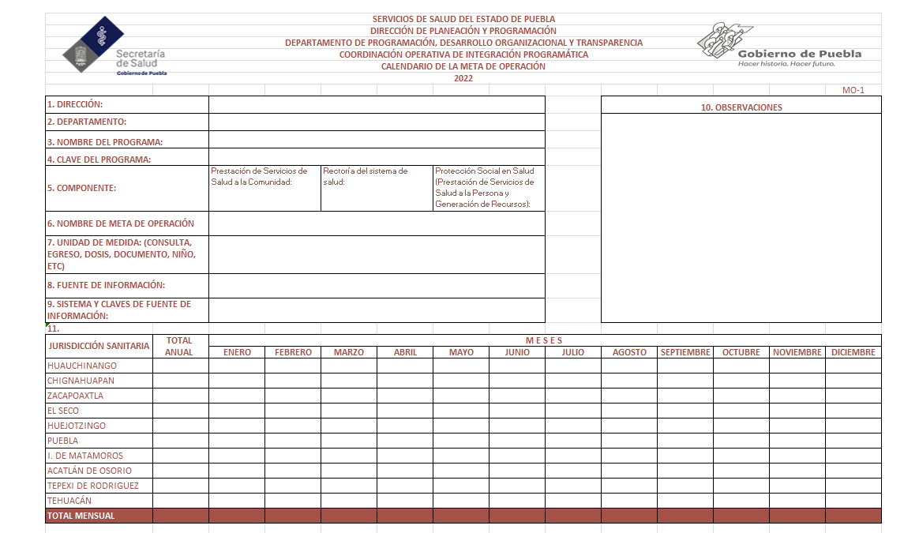
Formatos para la programación de metas e indicadores, 2022

Slide 35
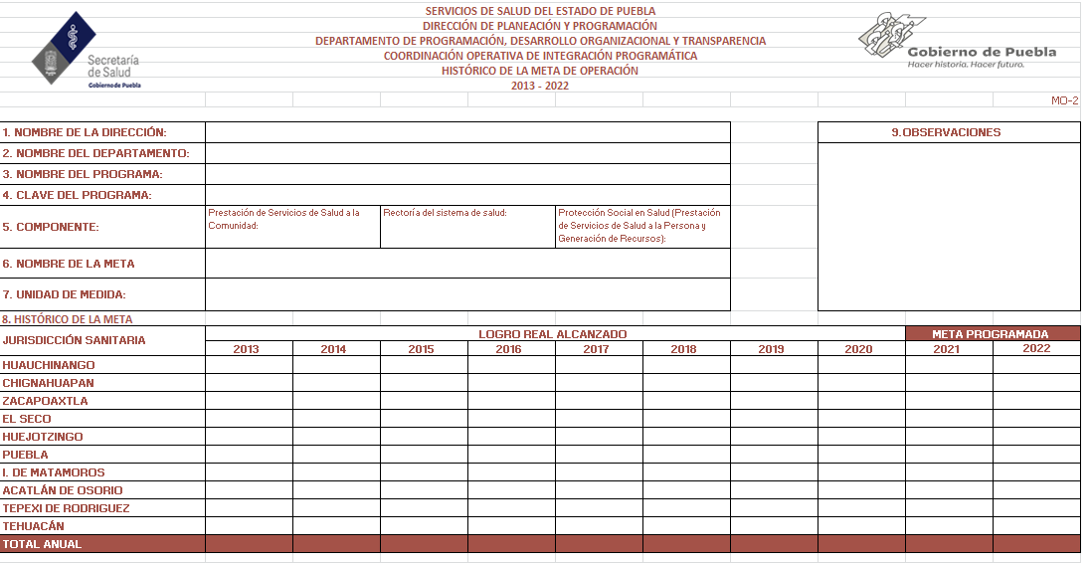

Slide 36
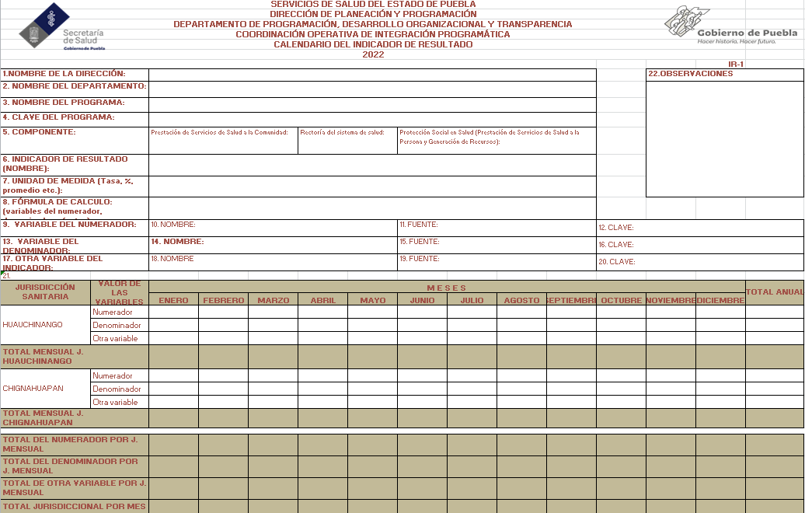

Slide 37
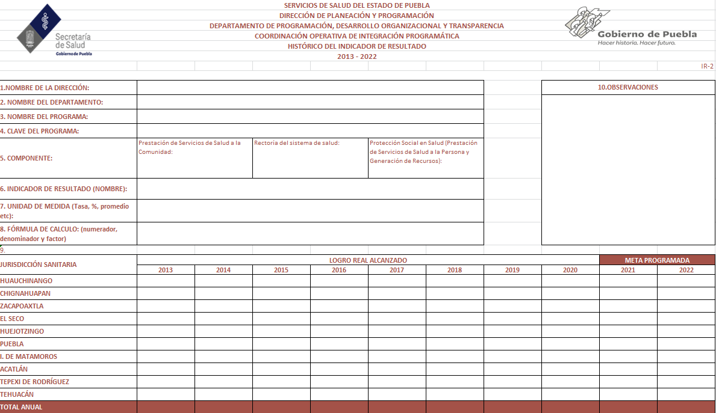

Slide 38
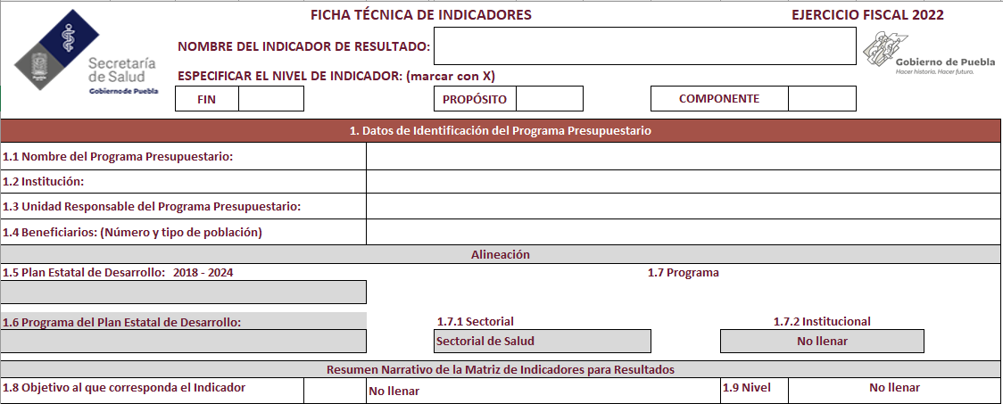

Slide 39
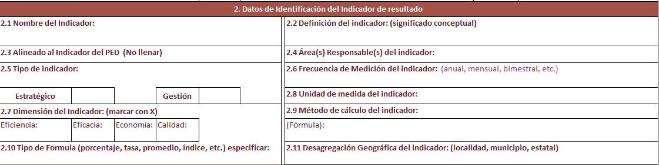

Slide 40
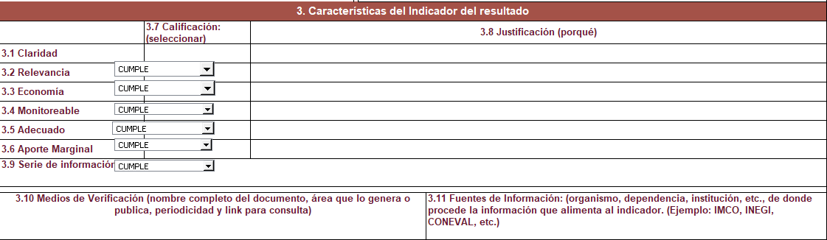

Slide 41
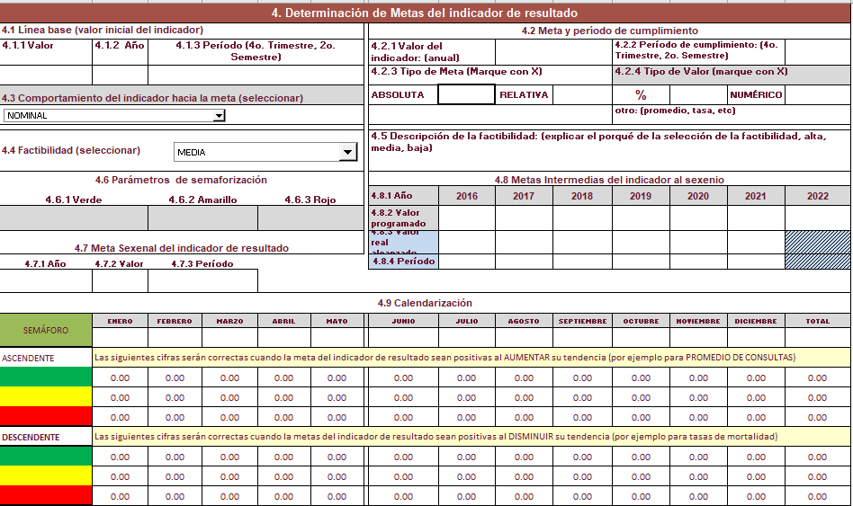

Slide 42
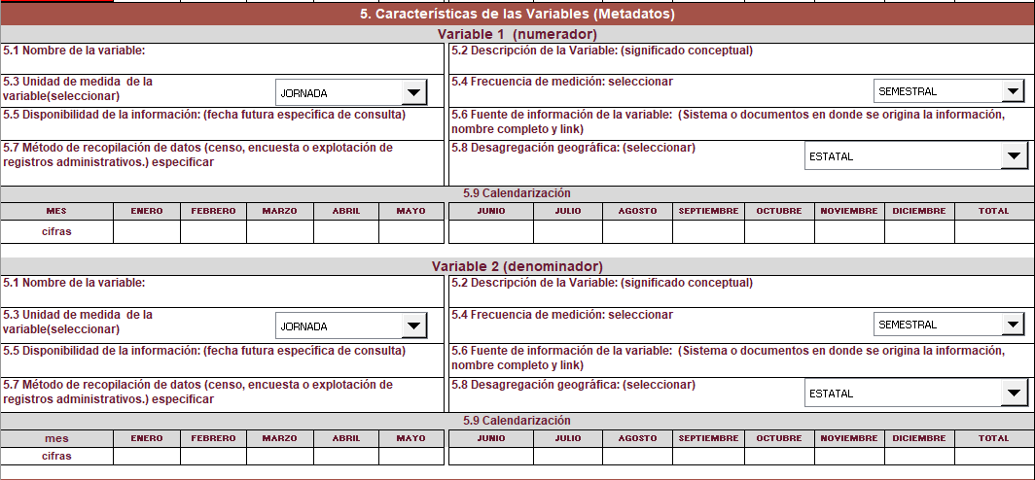

Slide 43
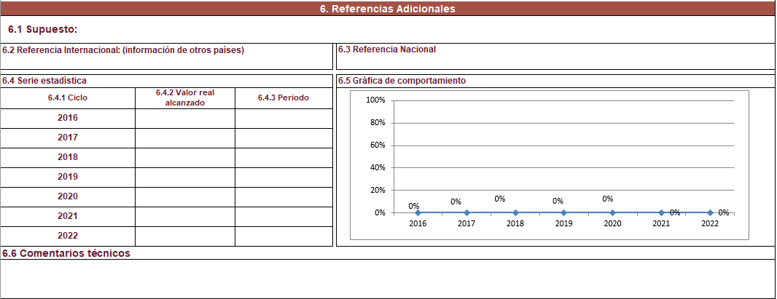

Slide 44
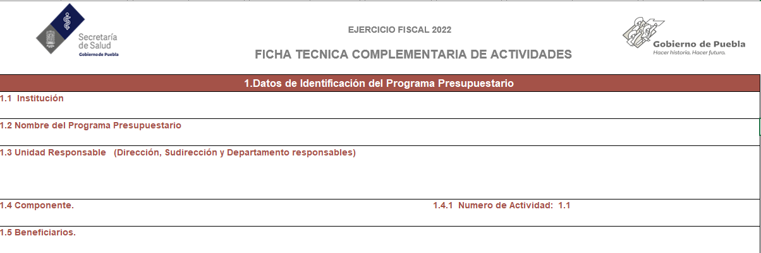

Slide 45
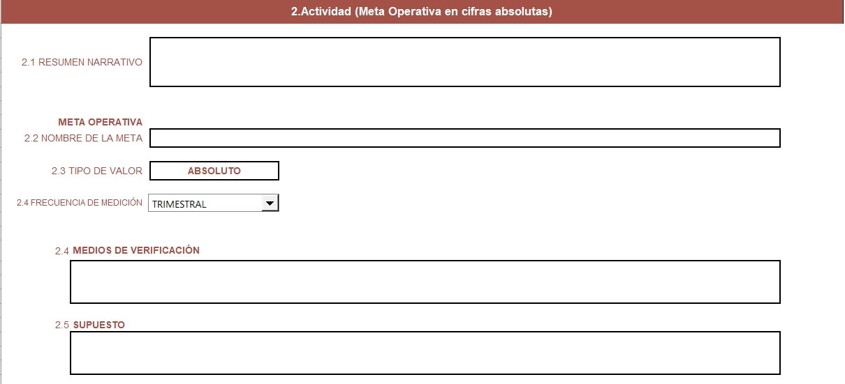

Slide 46
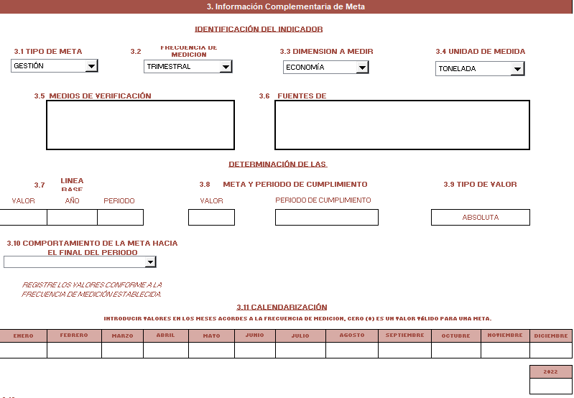

Slide 47
Un ejemplo:
Dentro del programa de Atención Hospitalaria se integran las metas e indicadores globales comprometidas para el ejercicio 2020.
La programación deberá considerar el análisis de los recursos humanos con que cuenta cada unidad Hospitalaria, así como los recursos requeridos para su operación, a nivel estatal la responsable de este proceso es la Dirección de Atención a la Salud.
La Dirección de Planeación y Programación se encarga de la revisión técnica, de acuerdo a la metodología establecida, de los indicadores programados y de su integración en los documentos normativos que se entregan tanto en el nivel federal como estatal.
Posteriormente el avance y cumplimiento de las metas e indicadores comprometidos deben ser monitoreados y evaluados a través de la Dirección de Evaluación de los Servicios de Salud.

Slide 48
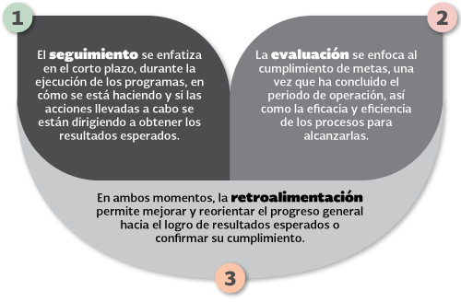
Proceso de evaluación del desempeño 2019
(Esquema)
Fuente: Secretaría de Hacienda y Crédito Publico (SHCP) en colaboración con la UNAM ; Diplomado de Presupuesto Basado en Resultados.

Slide 49
III. Modificación de metas e indicadores
La retroalimentación que se deriva de los ejercicios de seguimiento y evaluación de los indicadores, así como del análisis de las causas para su cumplimiento e incumplimiento, pueden generar la necesidad de una modificación en los indicadores, asimismo otra razón para un cambio en los mismos puede ser un ajuste presupuestal a favor o en contra del programa, por contingencias no esperadas, como es el caso de la pandemia por el virus SARS COV2 (Covid 19), por cambios en los lineamientos federales o estatales de los programas, etc.
En tal caso, existe la posibilidad de realizar modificaciones durante el ejercicio fiscal, los cuales tienen que sujetarse a los lineamientos correspondientes emitidos por la Secretaría de Planeación y Finanzas.
Cuando los indicadores a modificar pertenecen a algún Programa Presupuestario comprometido ante la Secretaría de Planeación y Finanzas (SPF), estos son revisados y autorizados para su modificación en la SPF. Una vez autorizado el cambio la Dirección de Planeación y Programación debe informar tanto a la Dirección de Evaluación para que a su vez informe a la Secretaría de la Función Pública, como a la Auditoría Superior del Estado.
Los formatos a utilizar son los siguientes:

Slide 50
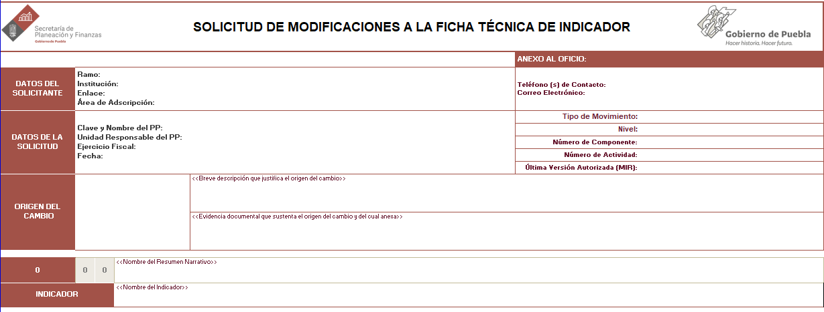
modificación

Slide 51
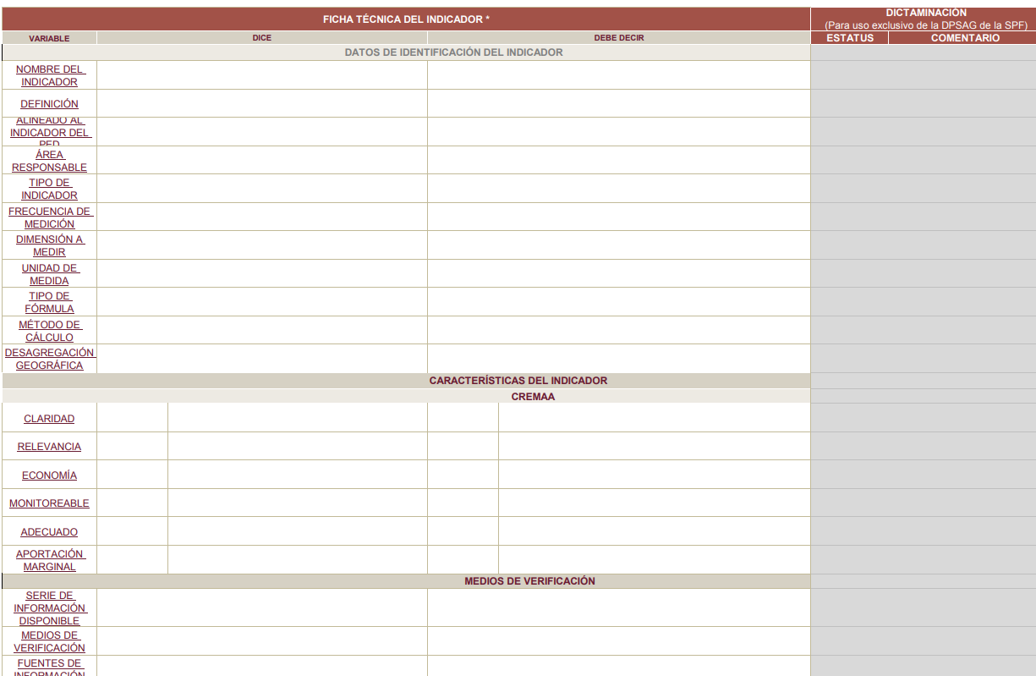

Slide 52
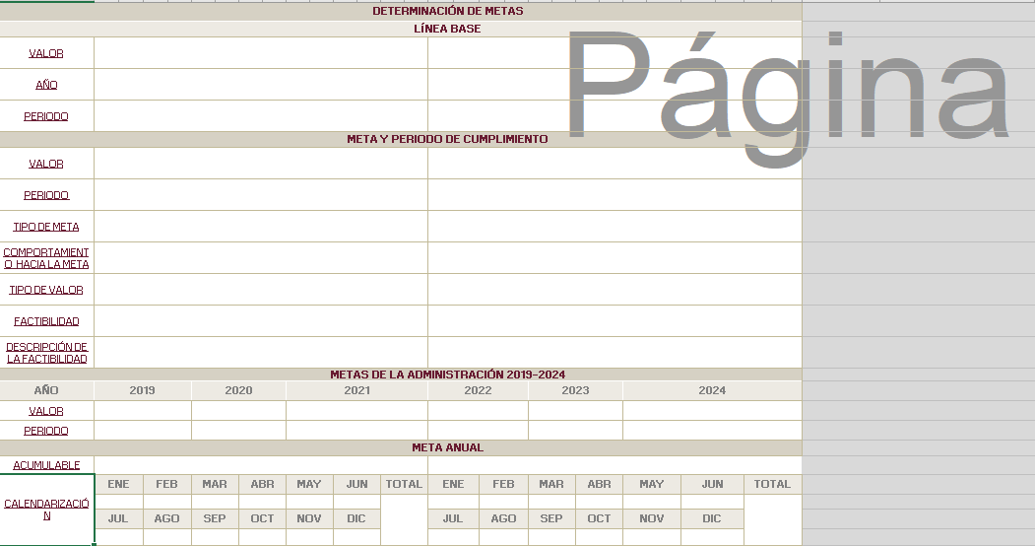

Slide 53
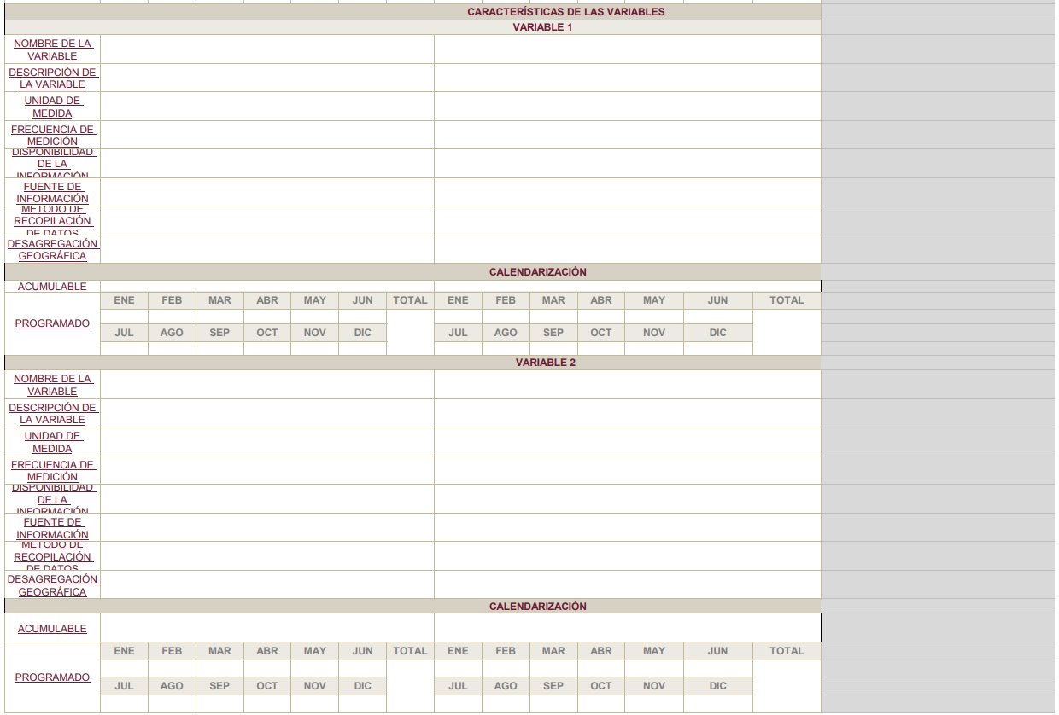

Slide 54
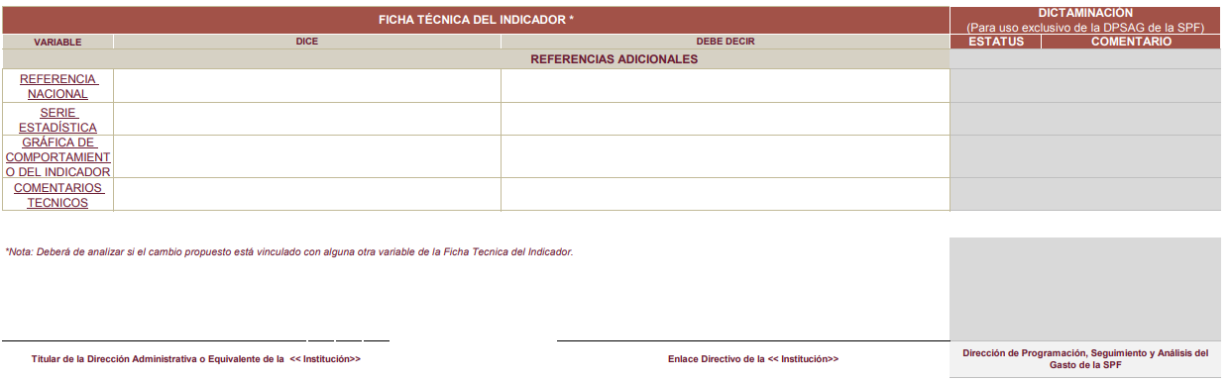

Slide 55
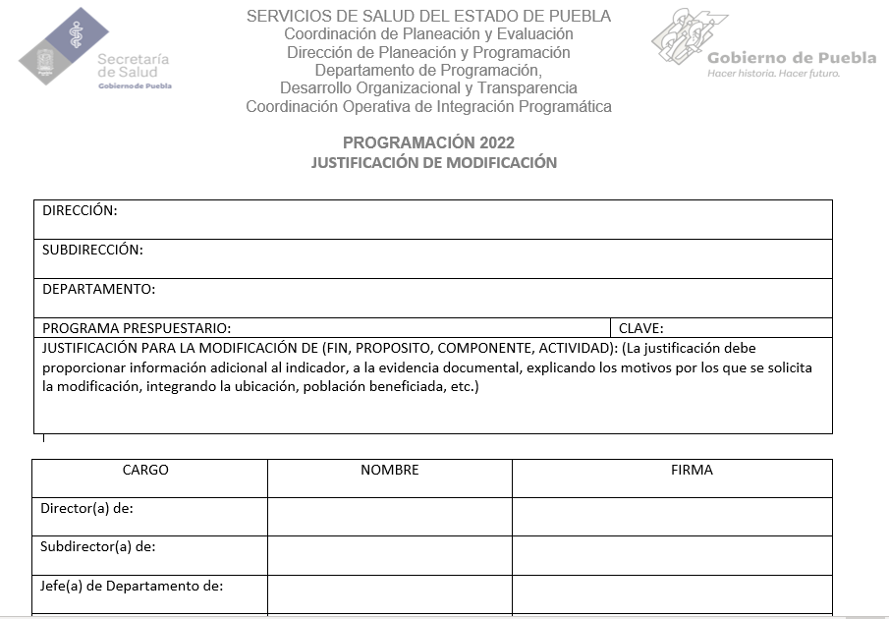
Cada modificación debe estar justificada y debidamente soportada. Toda modificación que involucre indicadores que estén comprometidos ante la Secretaría de Planeación y Finanzas (SPF), deberá ceñirse a los Lineamientos para la creación, modificación, fusión y cancelación de Programas Presupuestarios, emitido por la SPF.

Slide 56





ORGANISMOS COORDINADORES DE PROGRAMACIÓN:

Slide 57

Dirección de Planeación y Programación
Mtro. Arturo Hernández Torres
222 551 0600 Ext. 3039
Departamento de Programación, Desarrollo Organizacional y Transparencia
Mtro. Grevil Enrique Villalobos Vera
222 551 0500 Ext. 5104 y 5305
dpdot.ssep@puebla.gob.mx
CONTACTO

